Slide 1
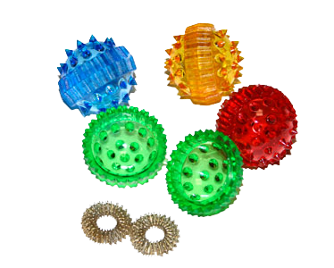
Муниципальное автономное дошкольное образовательное учреждение
«Детский сад № 89 комбинированного вида»
Проект «Здоровьезберегающая технология
«Су-Джок»
(старший дошкольный возраст)
Воспитатели:
Абрамова Галина Петровна
Андрюшина Наталья Геннадьевна

Slide 2
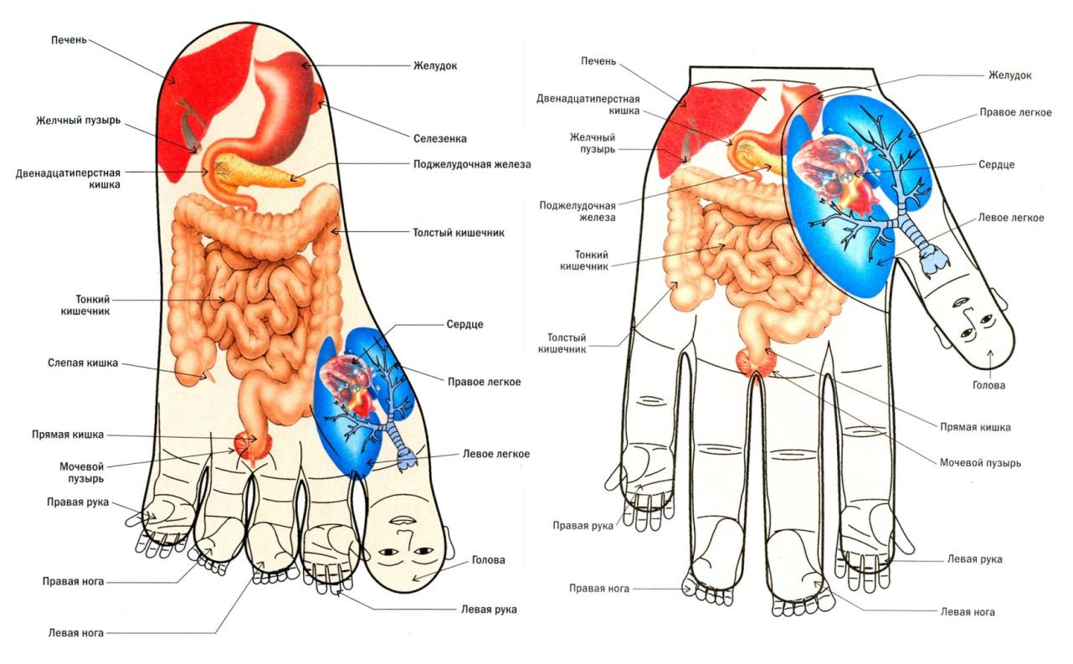
«Су-Джок»
В переводе с корейского Су – кисть, Джок – стопа.

Slide 3
Цель: применение нетрадиционной методики в развитии детей в рамках учебно-воспитательного процесса в ДОУ, освоение и последующее активное применение здоровьесберегающей технологии в практической деятельности..
Совершенствовать навыки пространственной ориентации, развивать, память, внимание
Содействовать снижению двигательной и эмоциональной расторможенности
Использовать элементы Су-Джок терапии в различных видах деятельности
Воспитывать привычку к здоровому образу жизни в ДОУ и семье

Slide 4
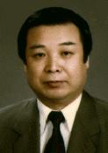
Разработал это направление корейский профессор Пак Чжэ Ву (Park Jae Woo), академик IAS(Berlin), президент Корейского института Су-Джок, президент международной ассоциации врачей Су-Джок (Лондон, 1991г.)

Slide 5
Неоспоримыми достоинствами Су – Джок терапии являются:
Высокая эффективность – при правильном применении наступает выраженный эффект.
Абсолютная безопасность – неправильное применение никогда не наносит вред – оно просто неэффективно.
Универсальность – Су-Джок терапию могут использовать и педагоги в своей работе, и родители в домашних условиях.
Простота применения – ваша рука и знания всегда с вами, а подходящий инструмент для проведения лечения вы без труда найдете.

Slide 6
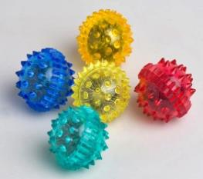
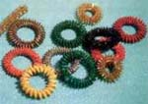
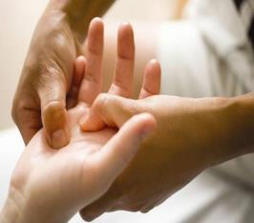
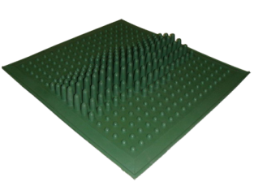
Приемы Су – Джок терапии:
Массаж Су-Джок шариками
Массаж эластичными кольцами
Ручной массаж кистей и пальцев рук
Массаж стоп

Slide 7
Формы работы с детьми:
Динамические паузы
Физкультминутки
Физкультурные занятия
Использование Су-Джок терапии на прогулке
Формы работы с использованием массажеров
Су-Джок
Оздоровительные подвижные игры
Игровая деятельность
Гимнастика после дневного сна

Slide 8
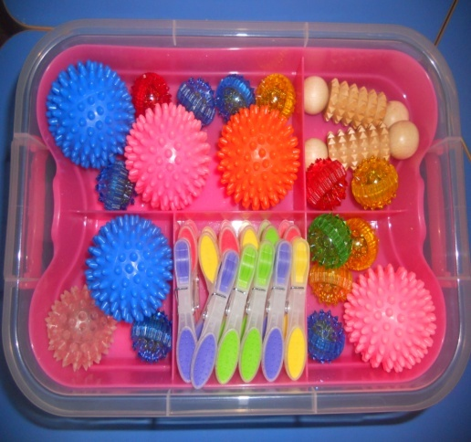
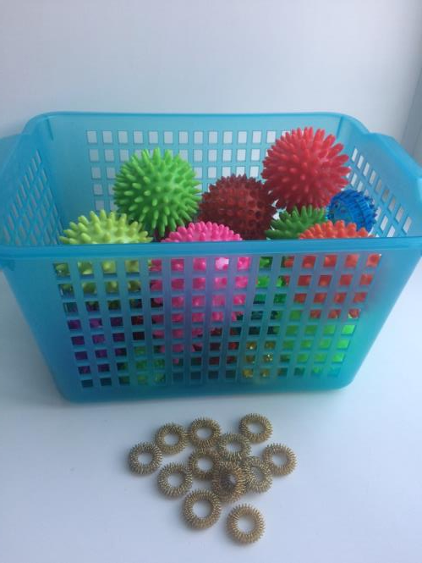
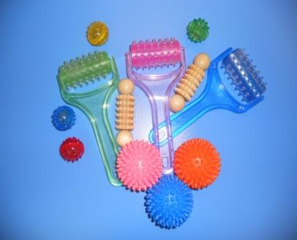
Средства Су-Джок терапии при работе с детьми.

Slide 9
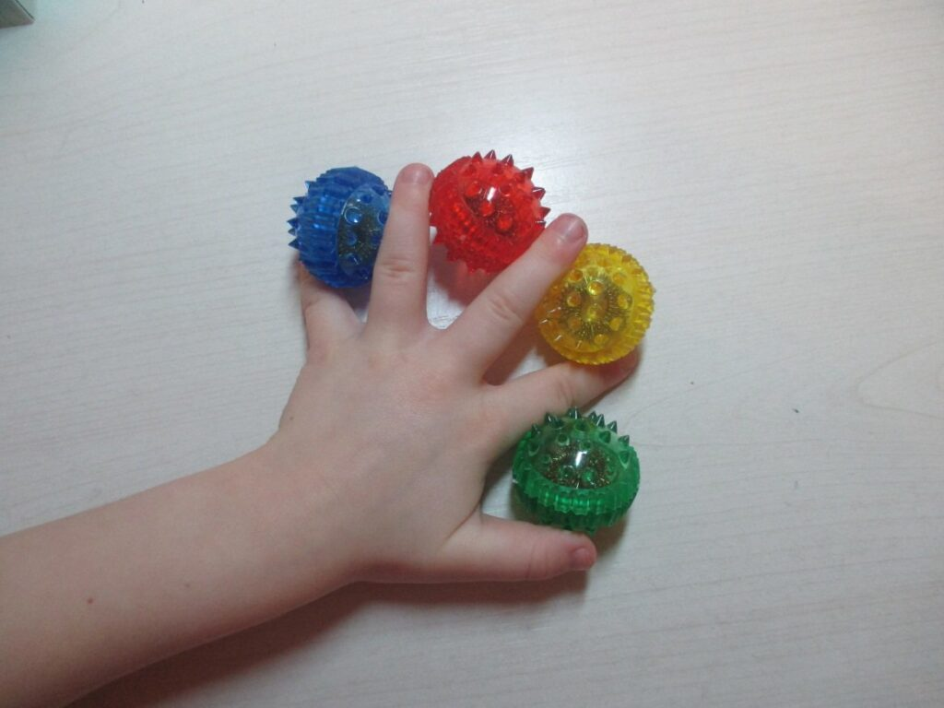
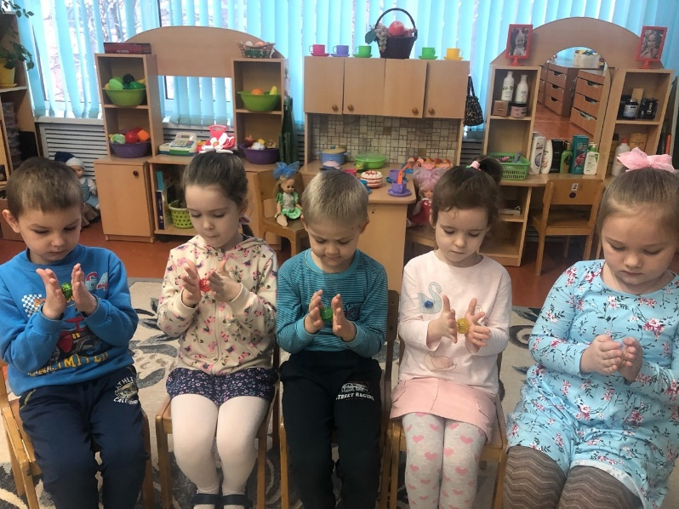
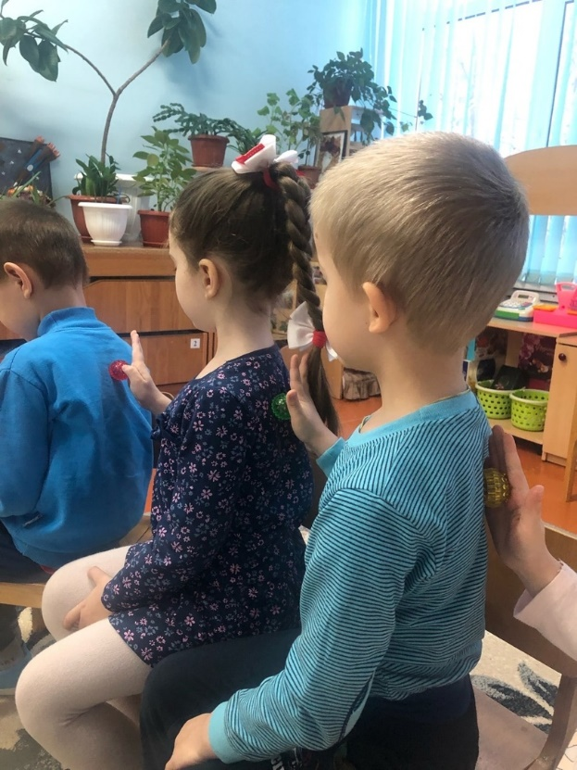
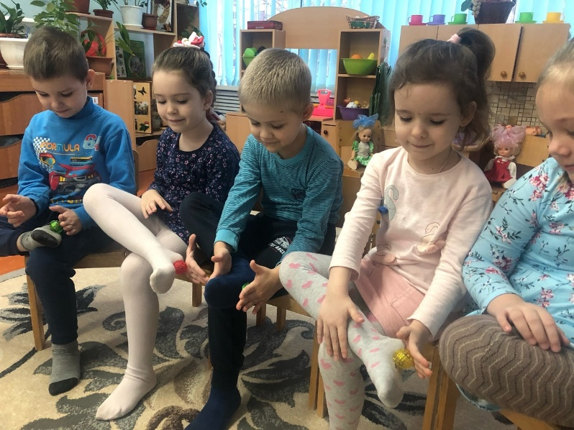
Использование Су-Джок терапии при работе с детьми.

Slide 10
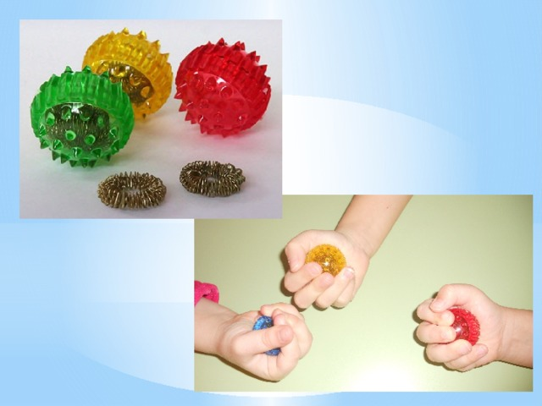
Этот кругленький дружок
называется Су-Джок
этот шарик разноцветный
покатаем мы в руках
Чтобы легче было думать,
сила чтоб была в руках
Покатаем по ладошкам
он откроется вот так!
Там, волшебное колечко
Ни большое, ни малое,
В гости к пальчикам заходит
Всем оно подходит.

Slide 11
Массаж Су – Джок шарами /дети повторяют слова и выполняют действия с шариком в соответствии с текстом/ Слова Действия Этот шарик непростой, Он колючий, вот какой. (Любуемся шариком на левой ладошке, закрываем его правой рукой) Будем с шариком играть, Своим ручкам помогать. (Катаем шарик горизонтально между ладонями) Раз катаем, два катаем И ладошки согреваем. (Катаем шарик горизонтально) Раз катаем, два катаем И ладошки согреваем. (Катаем шарик вертикально) Катаем, катаем, катаем Сильней на шарик нажимаем. (Катаем шарик вертикально, нажимая до покалывания) Как колобок мы покатаем, Сильней на шарик нажимаем. (Катаем шарик в центре ладошки по кругу) В ручку правую возьмём, В кулачок его сожмём. Раз сжимаем, два сжимаем Шарик мы не выпускаем. (Выполняем движения в соответствии с текстом в правой руке) В ручку левую возьмём, В кулачок его сожмём. Раз сжимаем, два сжимаем Шарик мы не выпускаем. (Выполняем движения в соответствии с текстом в левой руке) Мы положим шар на стол И посмотрим на ладошки, Есть у нас на них горошки? (Кладём шарик на стол и смотрим, есть ли на них ямочки от шарика) Мы похлопаем немножко, Потрясём свои ладошки. Мы немного отдохнём, Заниматься мы начнём.

Slide 12
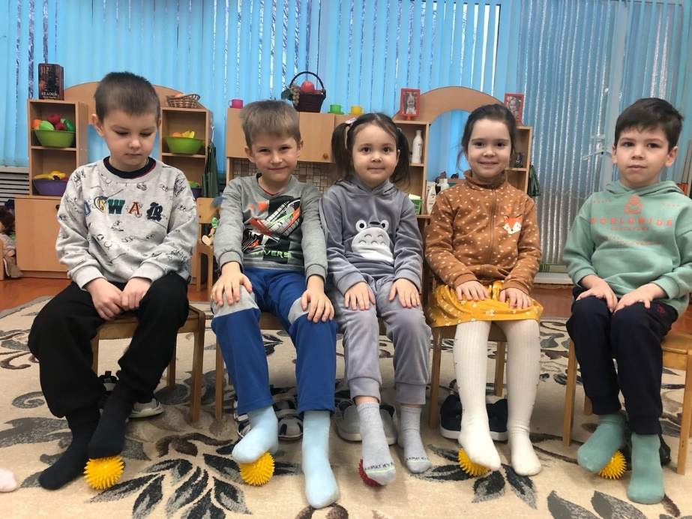
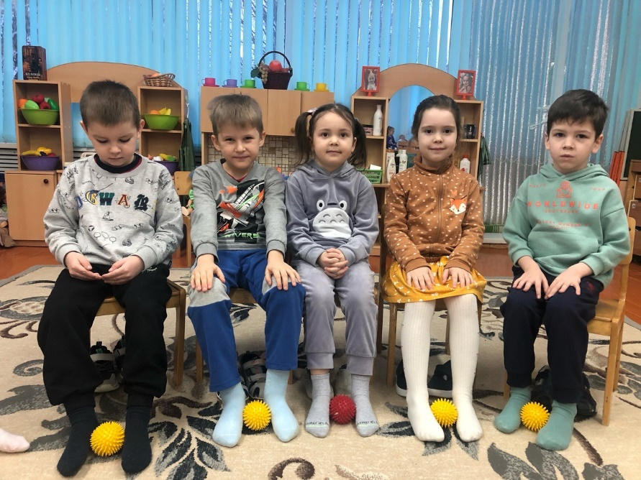
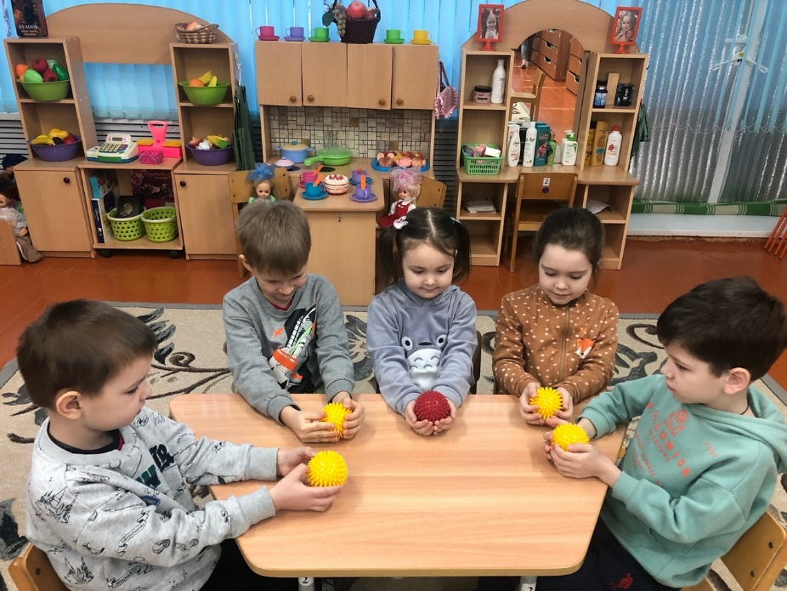

Slide 13
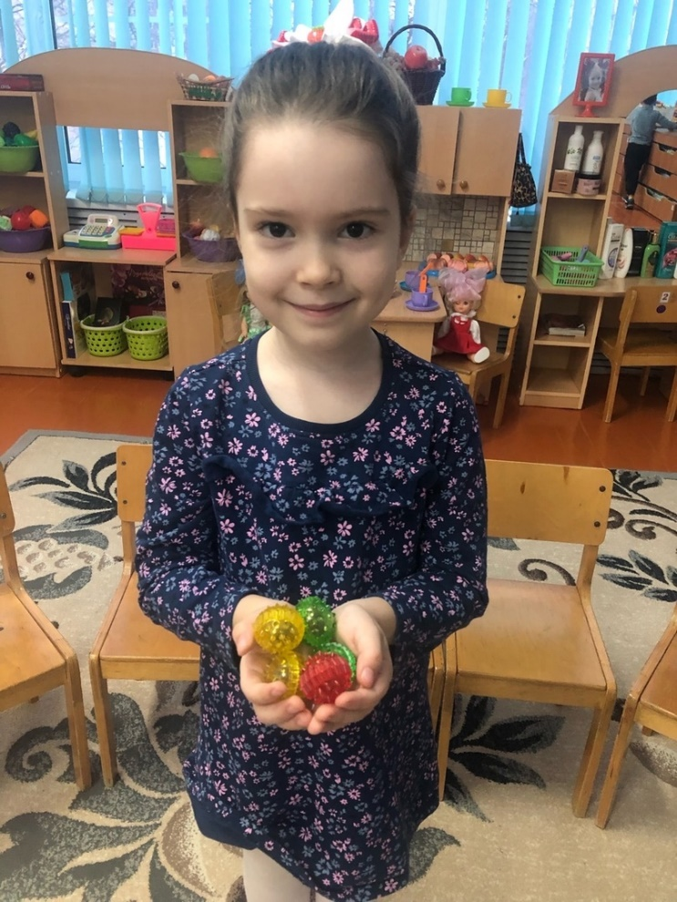
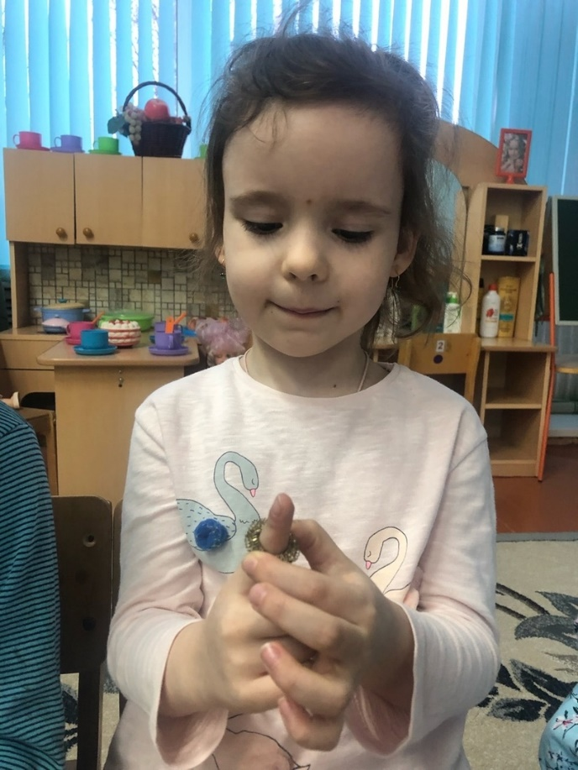
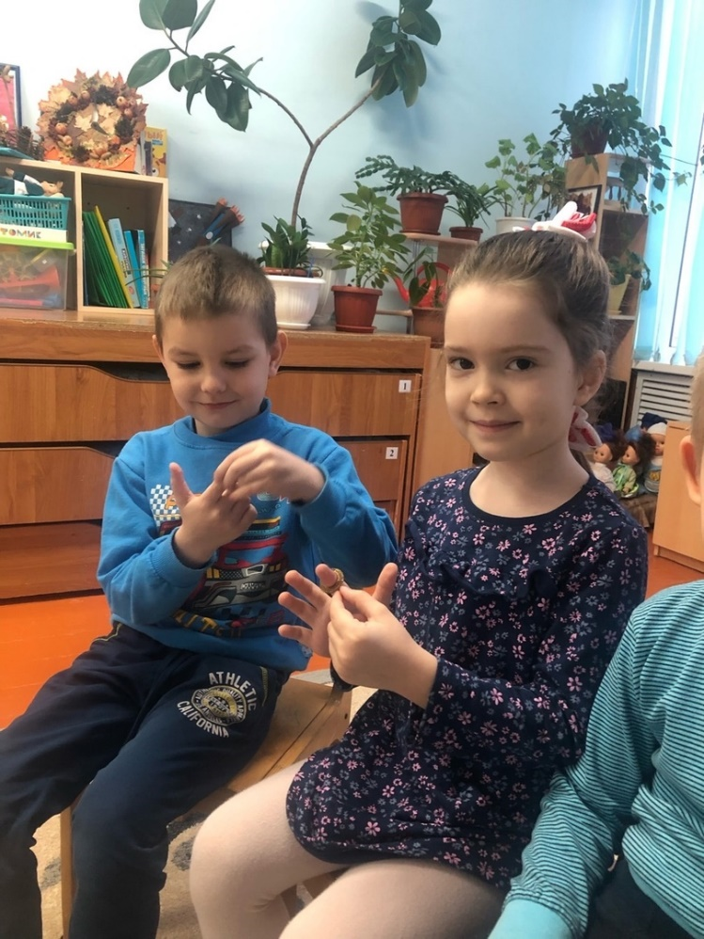

Slide 14
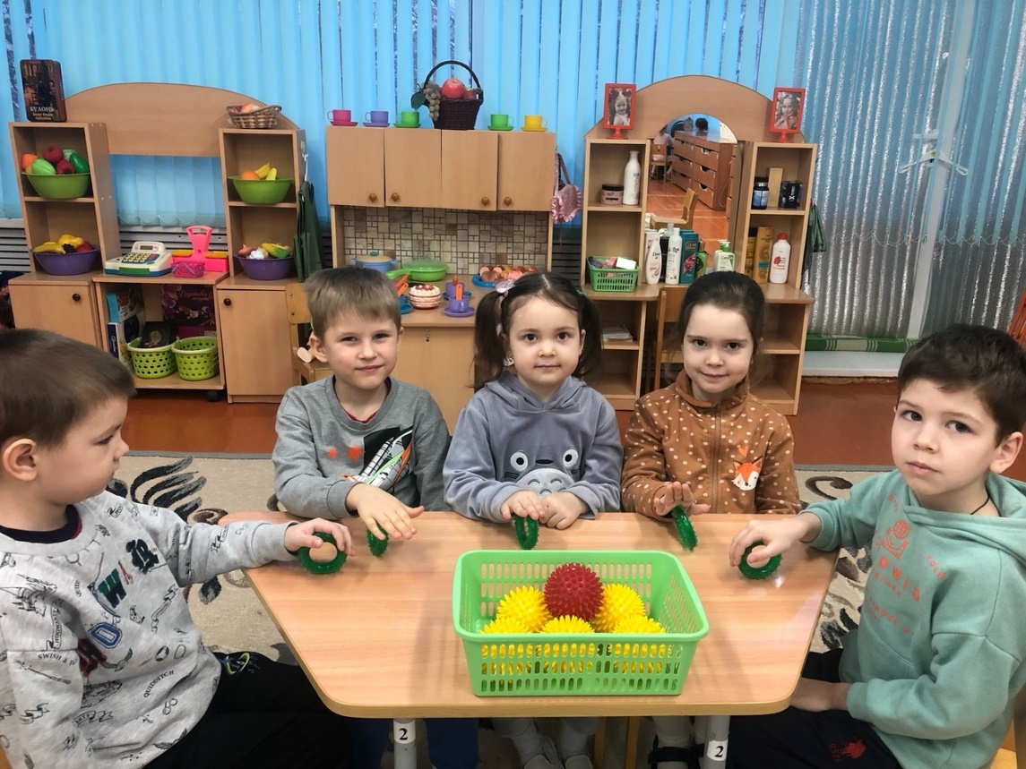
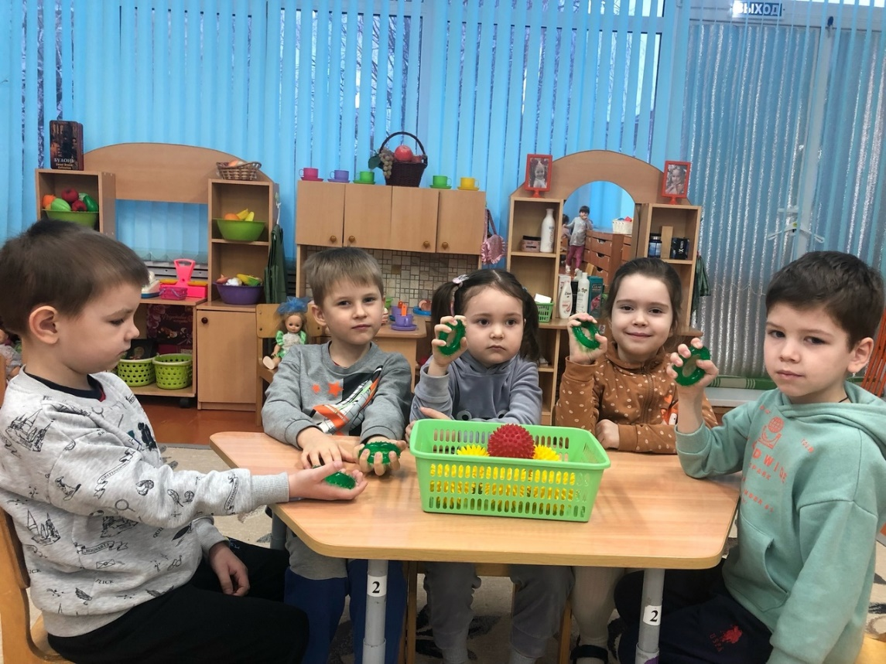

Slide 15
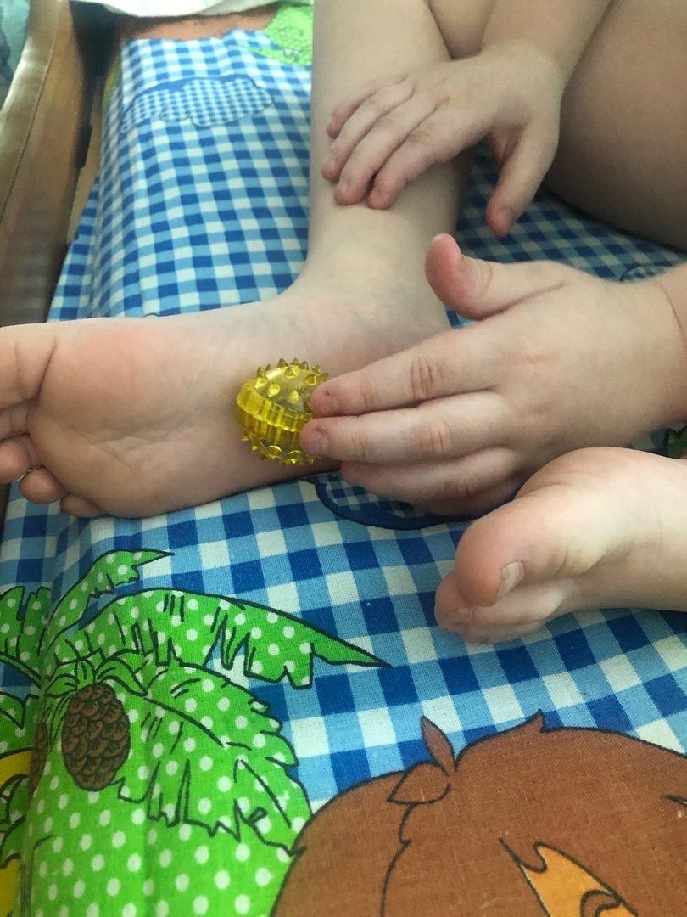
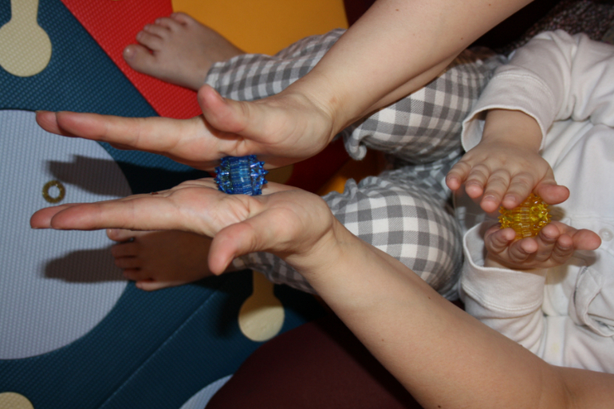
Применение Су – Джок терапии родителями и детьми в домашних условиях

Slide 16
Спасибо за внимание!

